Slide 1
基于LAMOST的观测控制系统研究
博士研究生毕业答辩
报告人:田园
导师：赵永恒 研究员
组别：郭守敬(LAMOST)望远镜
运行与发展中心

Slide 2
个人简介
田园，男，1982年4月，河北省定兴县
2001 - 2005，燕山大学，电子信息工程，学士
2006 – 2009，燕山大学，信号与信息系统，硕士
2012 – 2018，国家天文台，天文技术与方法，博士
2009 – 今，国家天文台，郭守敬运行和发展中心，助研
从事观测控制系统软件研究

Slide 3
提纲
课题背景与意义
研究工作
总结和展望
研究成果

Slide 4
提纲
课题背景与意义
研究工作
总结和展望
研究成果

Slide 5
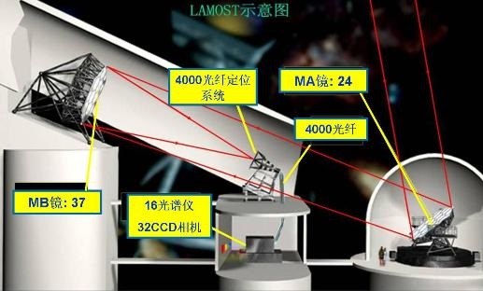
课题背景与意义
郭守敬(LAMOST)望远镜
郭守敬(LAMOST)望远镜是我
国九五重大科学工程项目，是
一架新类型的大视场兼备大口
径望远镜。
从结构上讲，由八个子系统
组成，每个子系统下面又包含
着大量复杂的软硬件设备。

Slide 6
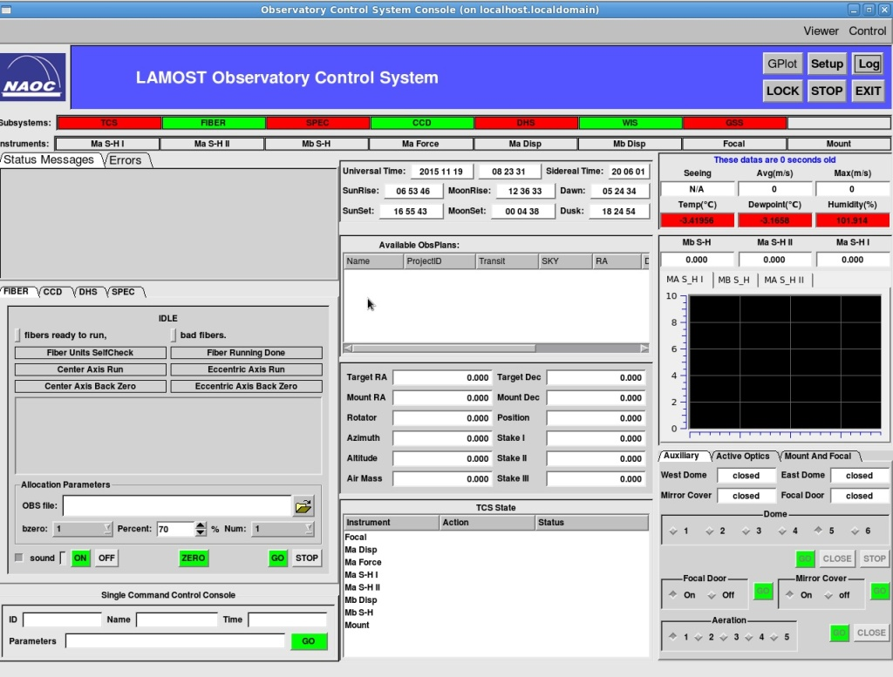
课题背景与意义
观测控制系统(Observatory Control System，OCS)
OCS是LAMOST子系统之一，
属于上层系统控制软件。
OCS的主要目的有两个：
一是，调度子系统。
二是，收集信息。

Slide 7
课题背景与意义
OCS的开发与维护
OCS由国家天文台和中国科技大学联合开发，2000年开始研制，
2009年定型，2010年通过验收，稳定运行至今。
OCS的新需求
在保证稳定运行的前提下，减少人工操作步骤，提高自动化
控制能力，从而提高观测运行效率。

Slide 8
课题背景与意义
本课题的工作和意义
尝试将RTS2框架引入LAMOST观测控制领域，以大型望远镜设备虚拟化为思路，逐步将现有子系统或软件虚拟化并映射到RTS2中去，以RTS2自身的优点来提高OCS自动化观测能力，从而提高整个望远镜的观测运行效率。

Slide 9
提纲
课题背景与意义
研究工作
总结和展望
研究成果

Slide 10
研究工作
OCS和RTS2
大型望远镜设备虚拟化
资源监控软件
多相机控制软件
自动化观测控制模拟实验
LAMOST全面映射

Slide 11
研究工作
OCS和RTS2
大型望远镜设备虚拟化
资源监控软件
多相机控制软件
自动化观测控制模拟实验
LAMOST全面映射

Slide 12
研究工作1：OCS与RTS2
研究目的：
深入分析OCS与RTS2的结构、原理和运行机制，找出
两者之间的异同，为将RTS2引入OCS做好理论准备。

Slide 13
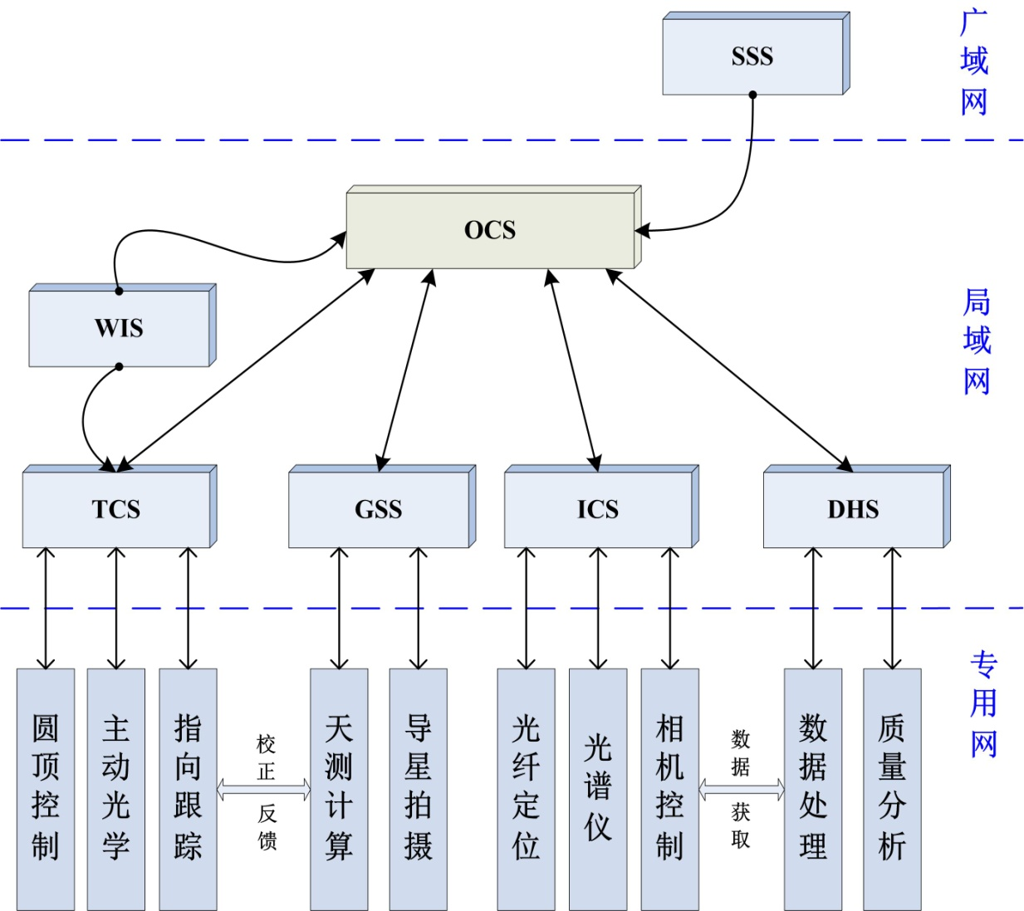
研究工作1：OCS与RTS2
LAMOST软件体系结构
1) 结构较复杂、子系统间
以及子系统内部采用了不同
的网络通信技术。
2) OCS居中协调和调度各
子系统，保障有序运行。

Slide 14
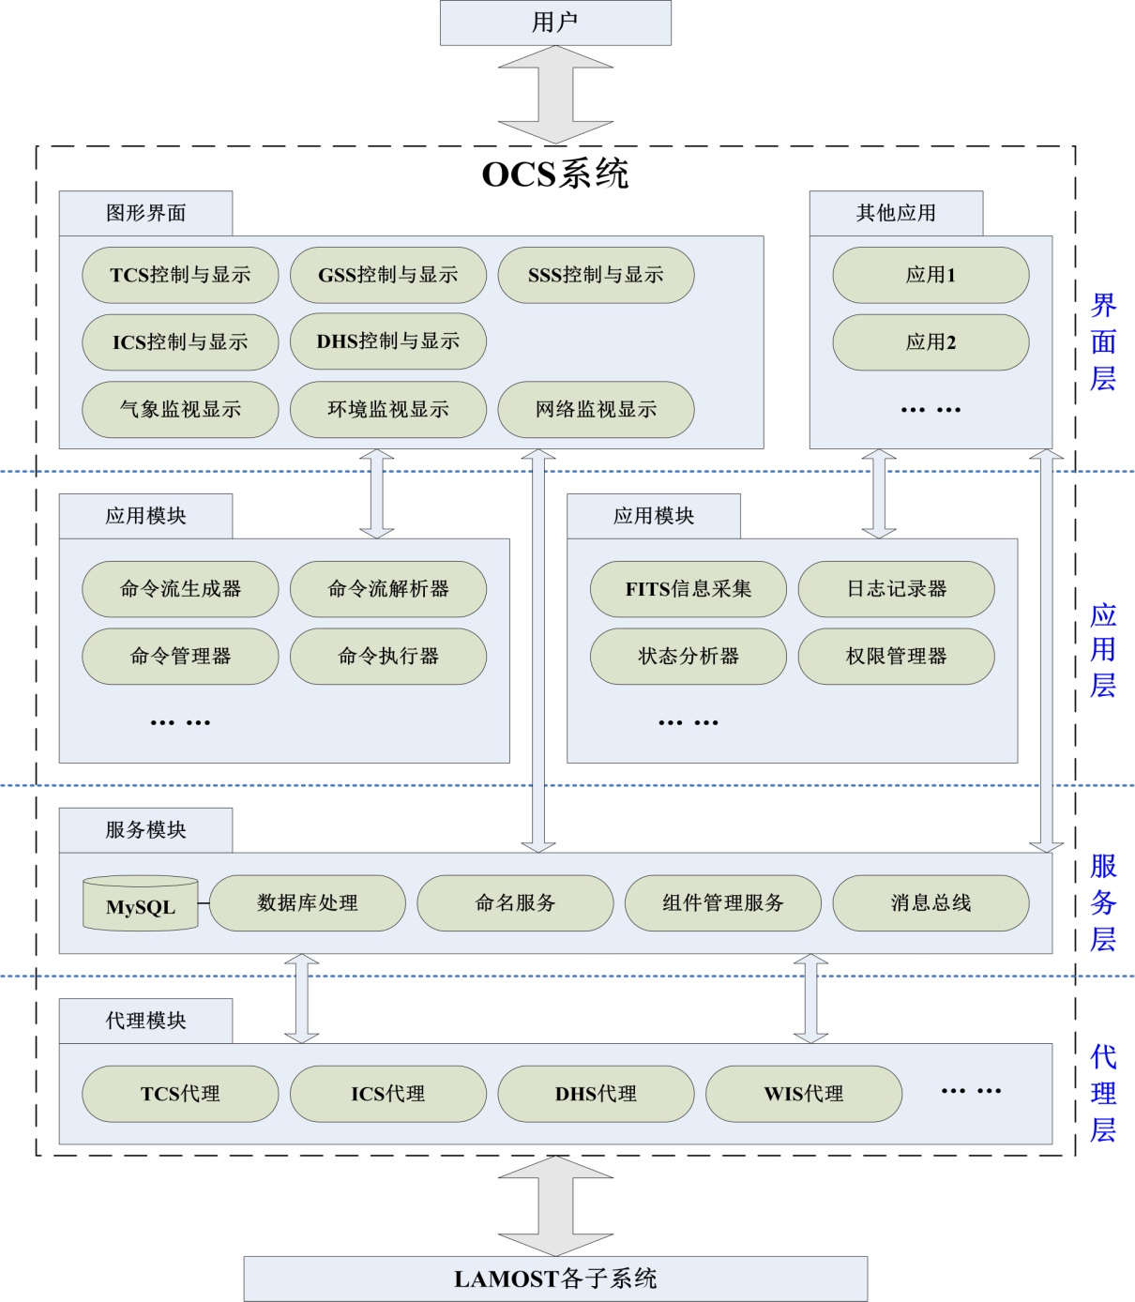
研究工作1： OCS与RTS2
OCS软件体系结构
1） 模块化设计，每个模块
是一个独立进程。
2） 分层结构，以逻辑功能
划分，不同层次的模块作用
范围不同。

Slide 15
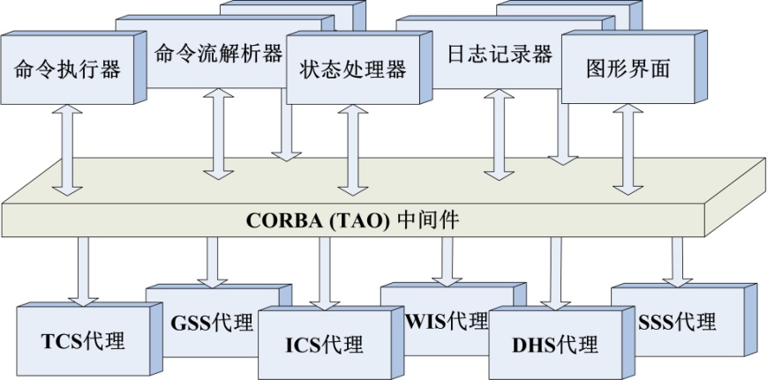
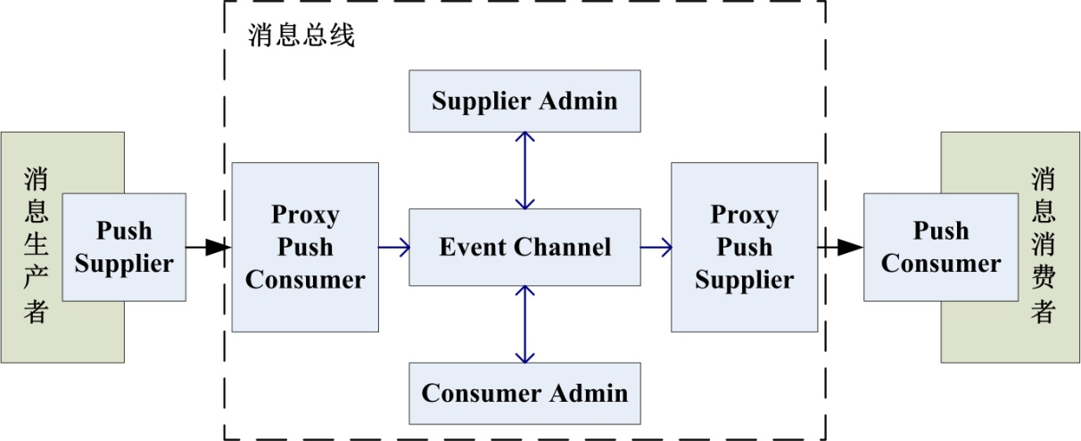
研究工作1： OCS与RTS2
OCS中间件和消息总线
3） 模块间交互采用CORBA中间件
技术
4） 状态信息分发采用了CORBA提
供的消息总线机制

Slide 16
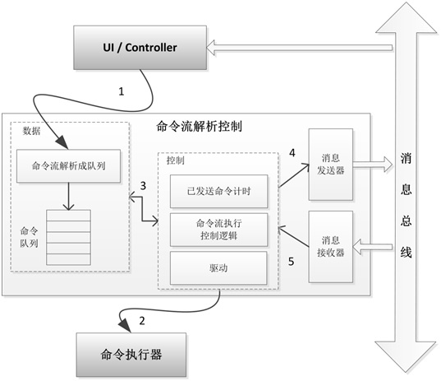
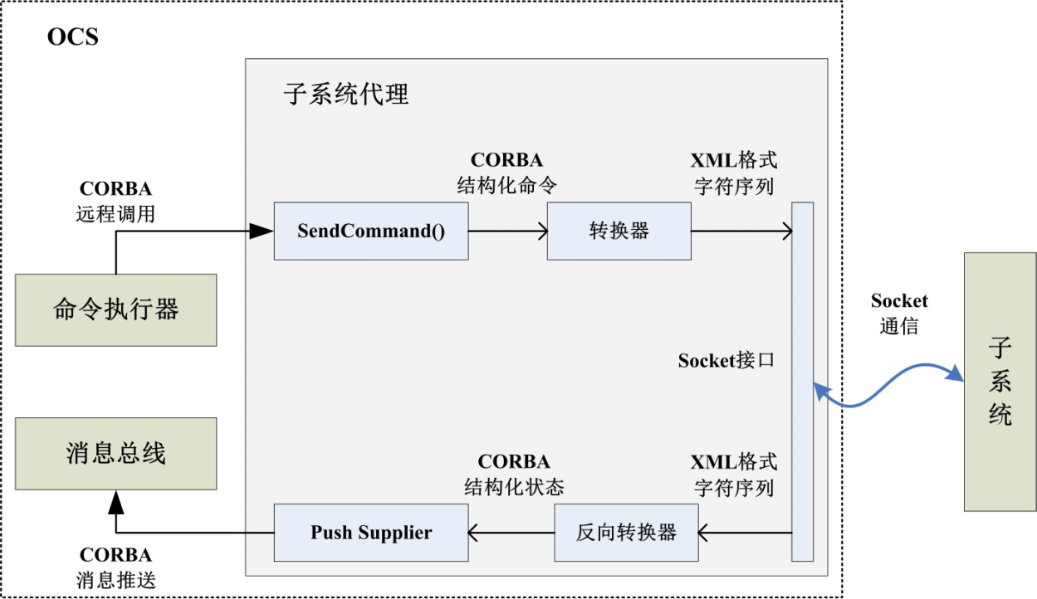
研究工作1： OCS与RTS2
OCS异步与代理
5） 支持异步通信，命令和状态分离，
支持基于XML的嵌套串并行命令流。
6） 子系统代理机制。

Slide 17
研究工作1： OCS与RTS2
OCS的优点：
采用异步通信机制设计。
前后台分离。
命令流设计和解析能够完成复杂的控制流程。
消息总线机制。

Slide 18
研究工作1： OCS与RTS2介绍
OCS的不足：
调度约束条件不够充分和强力。
自动化观测控制能力不足。
软件陈旧，很难维护和再开发。
OCS系统设计只有C-S框架，未考虑B-S。

Slide 19
研究工作1： OCS与RTS2介绍
RTS2(Remote Telescope System, 2nd Version)
一套基于Linux的集成化开源程控自主天文台控制系统。
优点：
自动化、开源
模块化和即插即用的设计理念
具有快速响应能力和长期稳定工作的特点
应用于世界各地小型望远镜自动化观测领域。

Slide 20
研究工作1： OCS与RTS2介绍
RTS2：
RTS2由RTS发展而来。
RTS最初设计目的是为发现、跟踪、观测伽玛暴(GRBs)。
增加自动观测功能，采用C++重写，命名为RTS2。
RTS2从设计理念到实现方法都有很多过人之处。

Slide 21
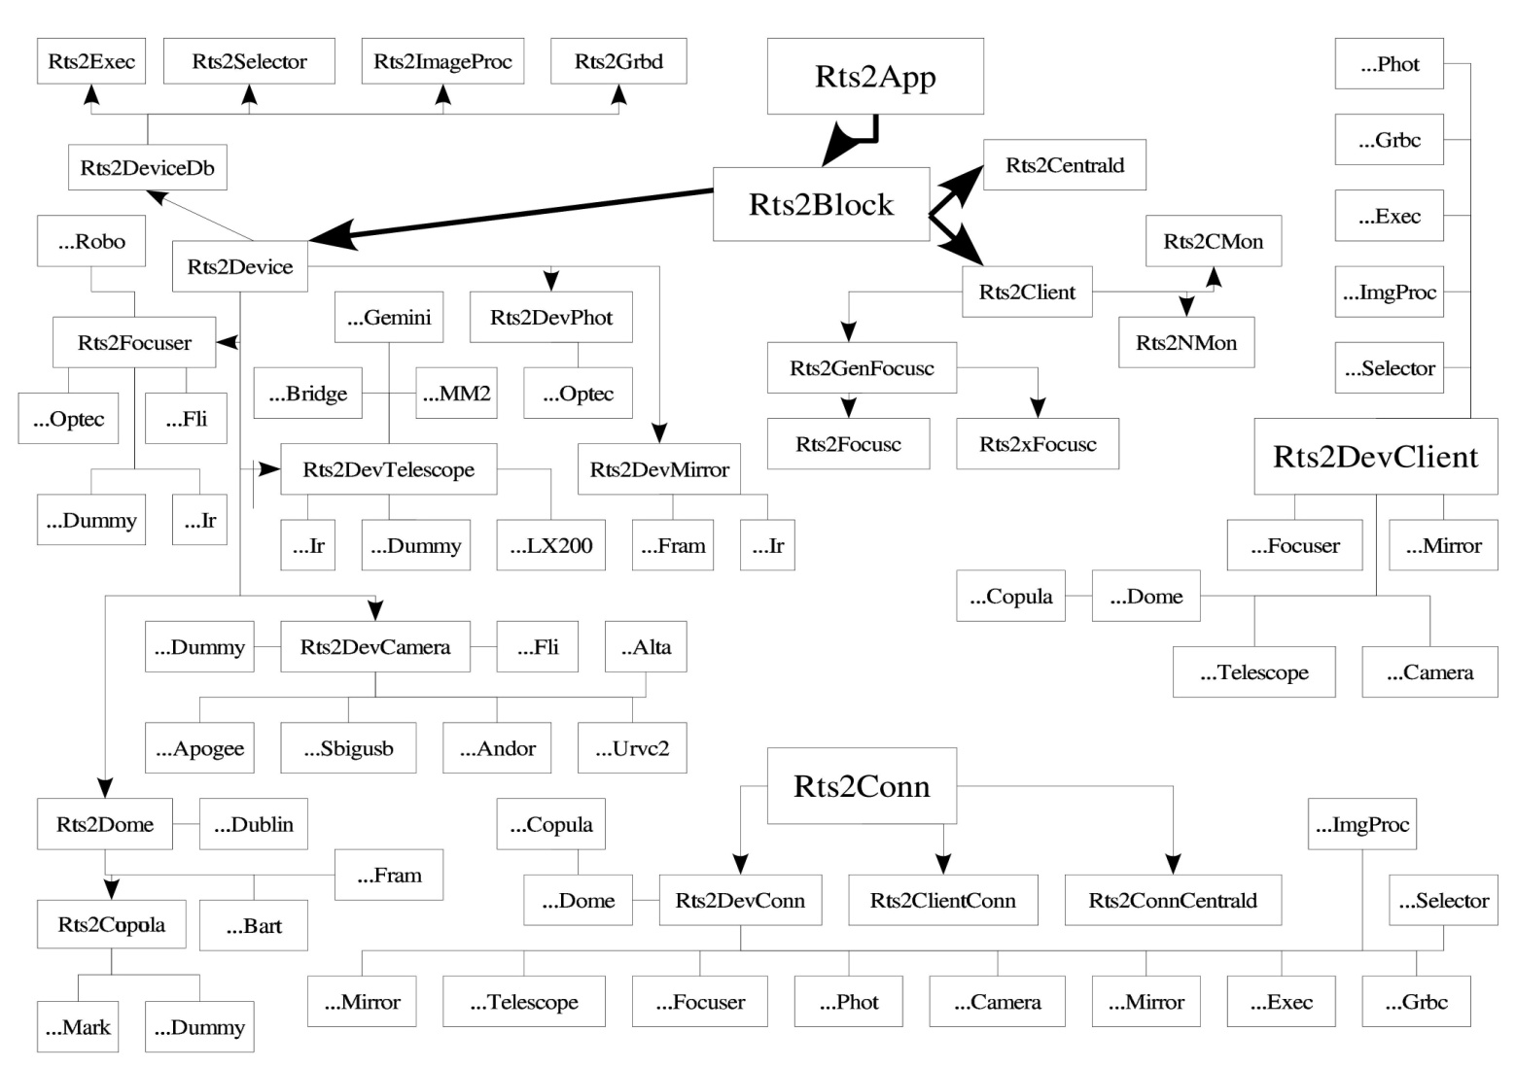
研究工作1： OCS与RTS2介绍
RTS2类层次和继承关系：
RTS2有一套复杂
而完整的内部类
继承关系
从功能上分为:客
户、中控、服务、
设备
提供了很强的设
备扩展能力

Slide 22
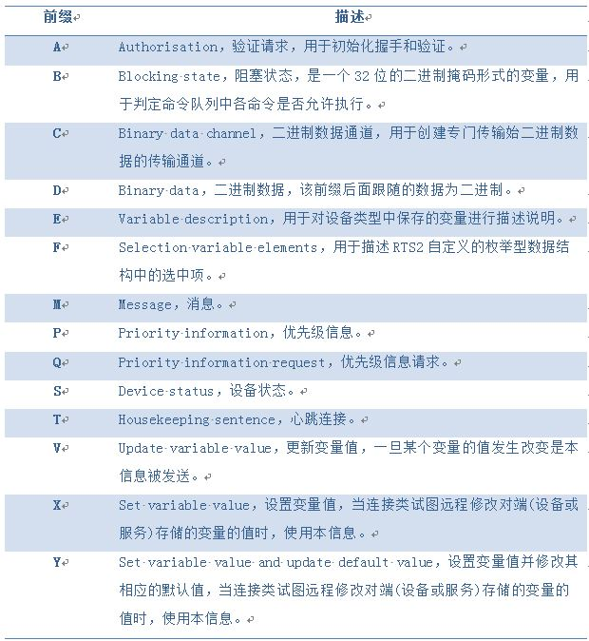
研究工作1： OCS与RTS2介绍
RTS2通信协议与全局状态机：
RTS2自定义了一套通信协议，
简洁快速。
还定义了32位全局状态，采用
掩码查询，采用和与非切换。

Slide 23
研究工作1： OCS与RTS2
OCS与RTS2相似之处：
LAMOST子系统与RTS2设备(或服务)类有对应关系。
OCS子系统代理机制与RTS2本地代理机制相似。
RTS2中控服务与OCS命名服务和消息总线机制功能一致。
两者都采用了异步通信支持
小结：
两者之间的相似性，为引入RTS2提供了可能性。

Slide 24
研究工作
OCS与RTS2
大型望远镜设备虚拟化
资源监控软件
多相机控制软件
自动化观测控制模拟实验
LAMOST全面映射

Slide 25
研究工作2： 望远镜设备虚拟化
大型望远镜设备虚拟化概念：
认识到大型望远镜观测控制的复杂度。这是客观事实。
对大型望远镜操作的抽象。这是实现依据。
对大型望远镜繁杂交互信息的分类。这是努力的方向。

Slide 26
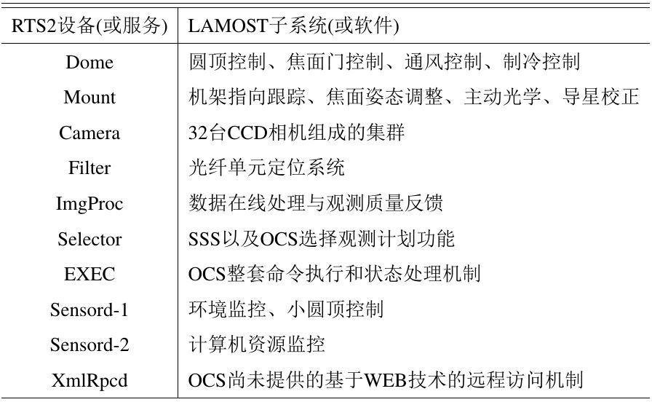
研究工作2： 望远镜设备虚拟化
OCS与RTS2的初步映射：

Slide 27
研究工作
OCS和RTS2
大型望远镜设备虚拟化
资源监控软件
多相机控制软件
自动化观测控制模拟实验
LAMOST全面映射

Slide 28
研究工作3：资源监控软件
研究目的：
开发一套LAMOST计算机资源监控系统，该系统要求：
易部署好扩展，作为最简单的传感器设备模块，能融入
RTS2框架中。

Slide 29
研究工作3：资源监控软件
领域调研：
常见资源监控开源软件有Cacti、Nagios、Zabbix等。配置繁琐、二次开发难度大，很难直接集成到RTS2框架中。
工具选择：
采用Python协程技术，使用psutil包、curio包、PyZMQ包、 PyQt包、 aiomysql包、 Django框架等。

Slide 30
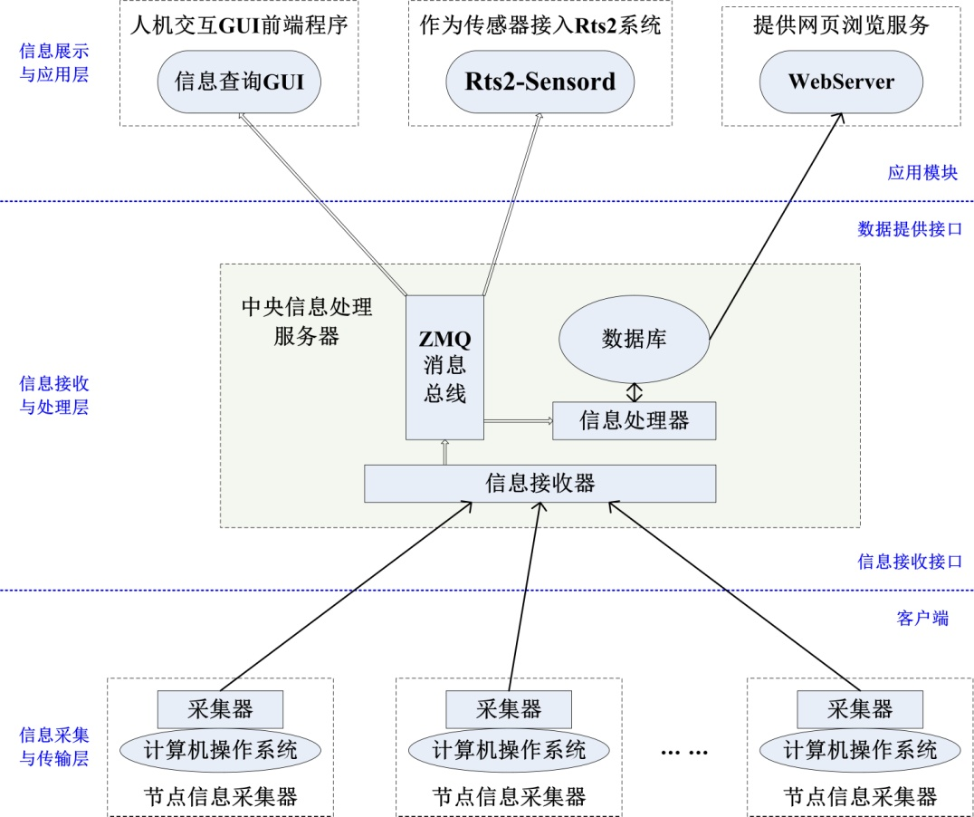
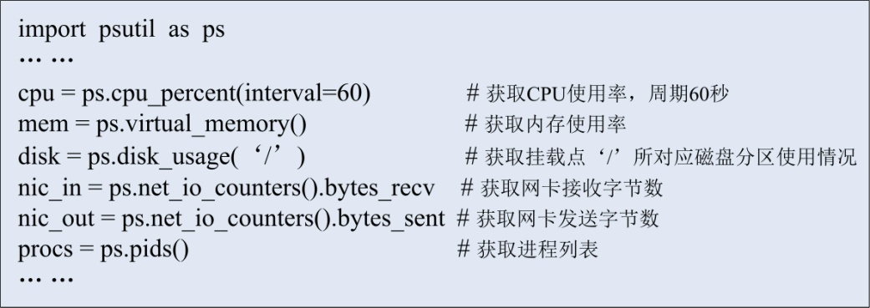
研究工作3：资源监控软件
总框架：
客户层、服务器层、应用层。
客户端：
配置文件与配置命令相结合，
psutil获取信息，socket发送。

Slide 31
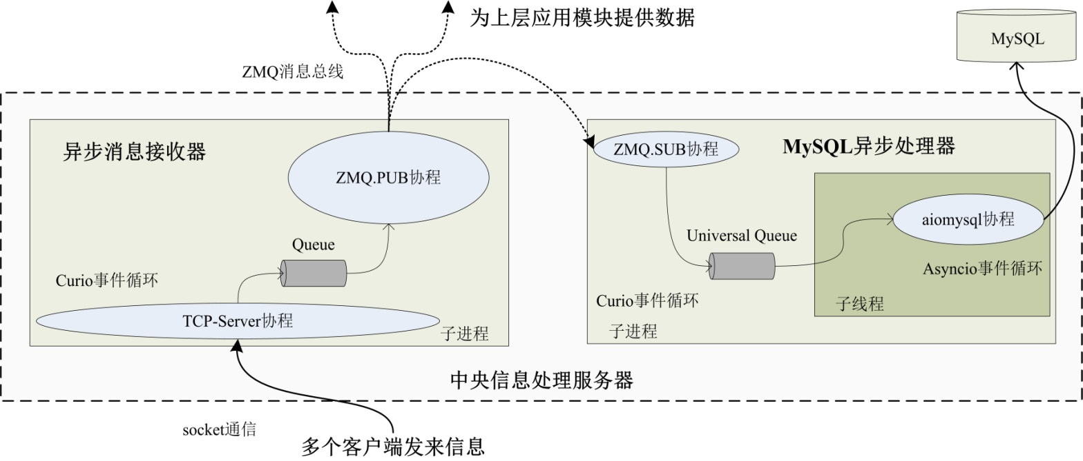
研究工作3：资源监控软件
服务器细节：

Slide 32
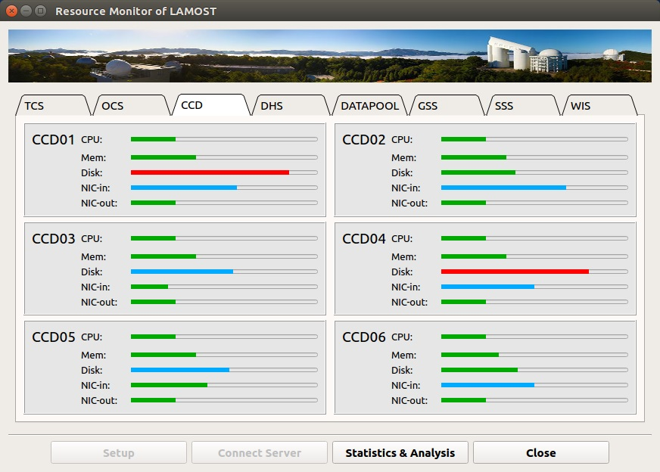
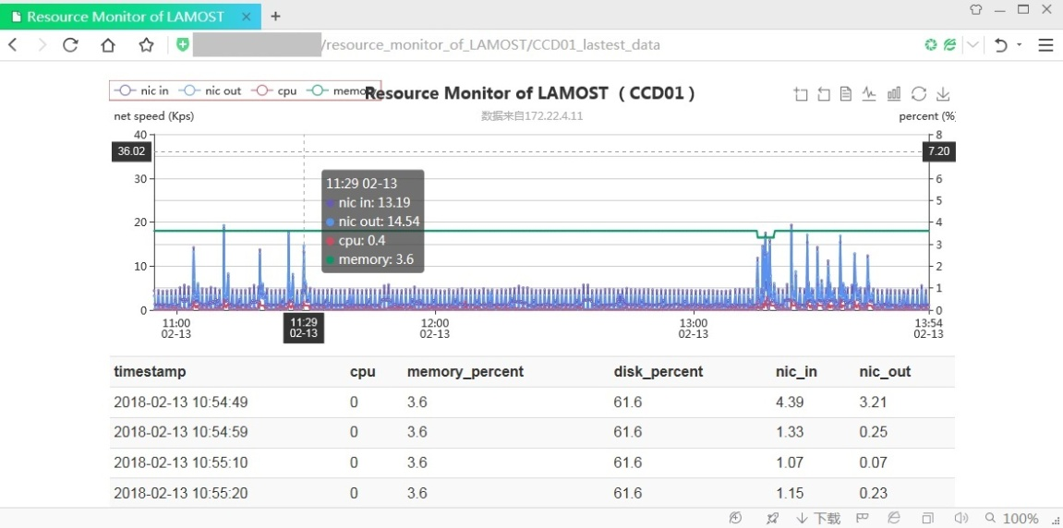
研究工作3：资源监控软件
运行资源占用：
本地GUI：
网站：
。

Slide 33
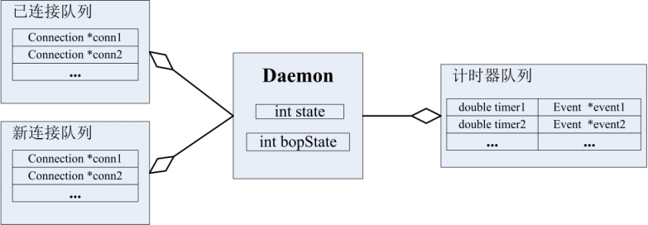
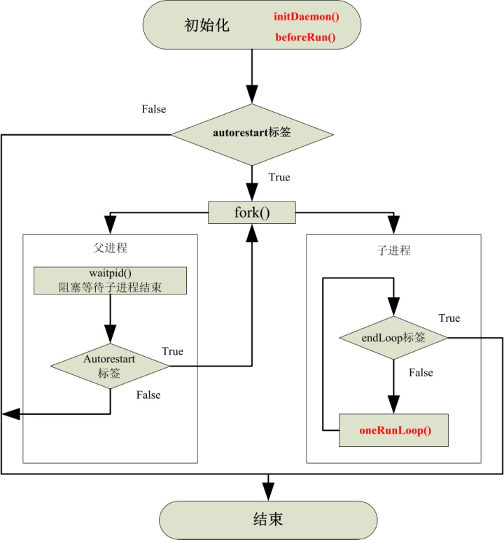
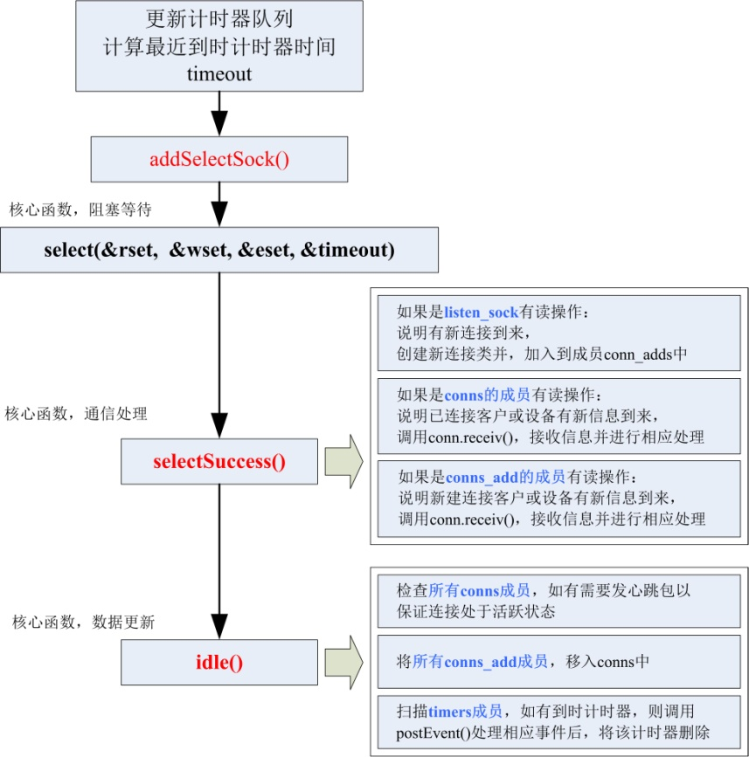
研究工作3：资源监控软件
RTS2Daemon的关键数据结构：
主循环：
单次任务：

Slide 34
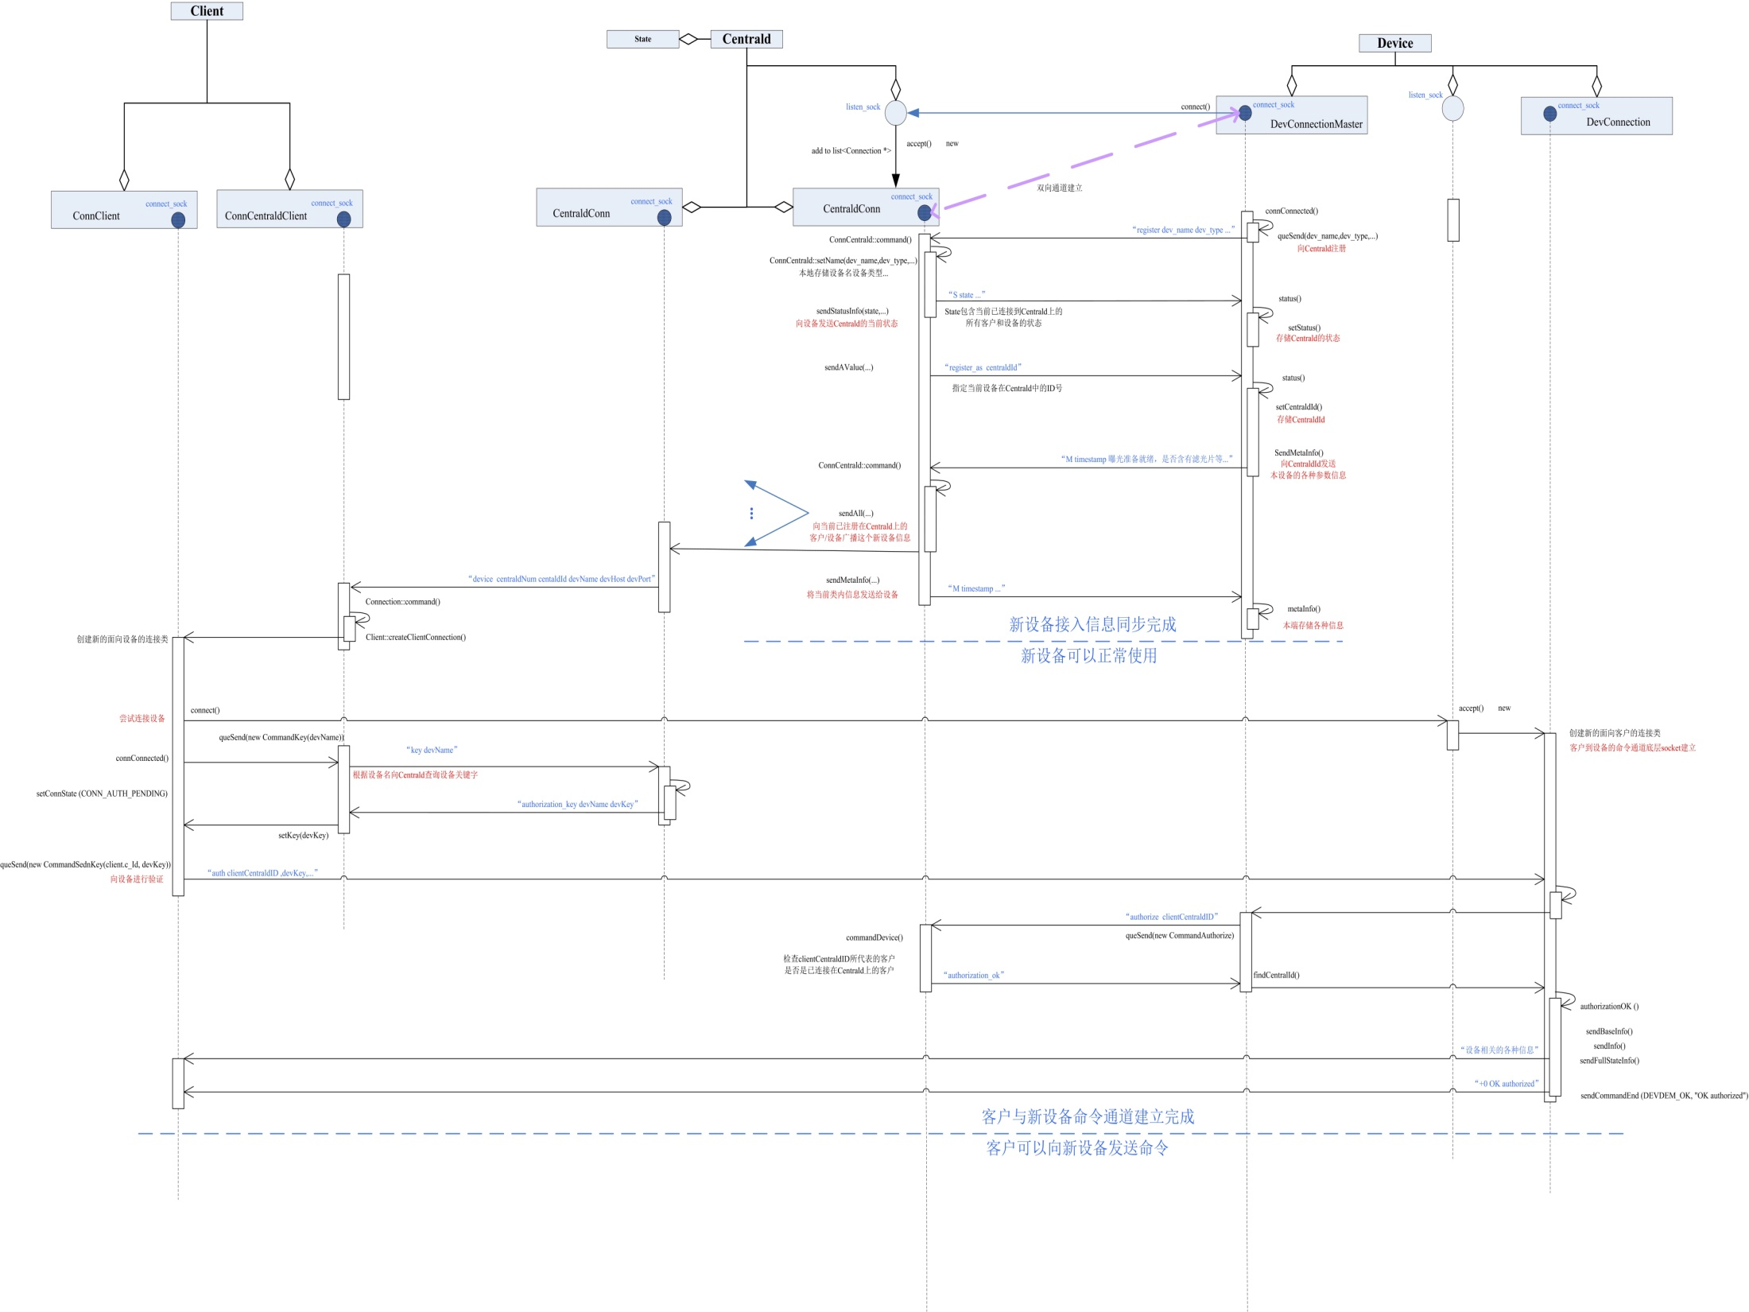
研究工作4：资源监控软件
RTS2Daemon的关键数据结构：

Slide 35
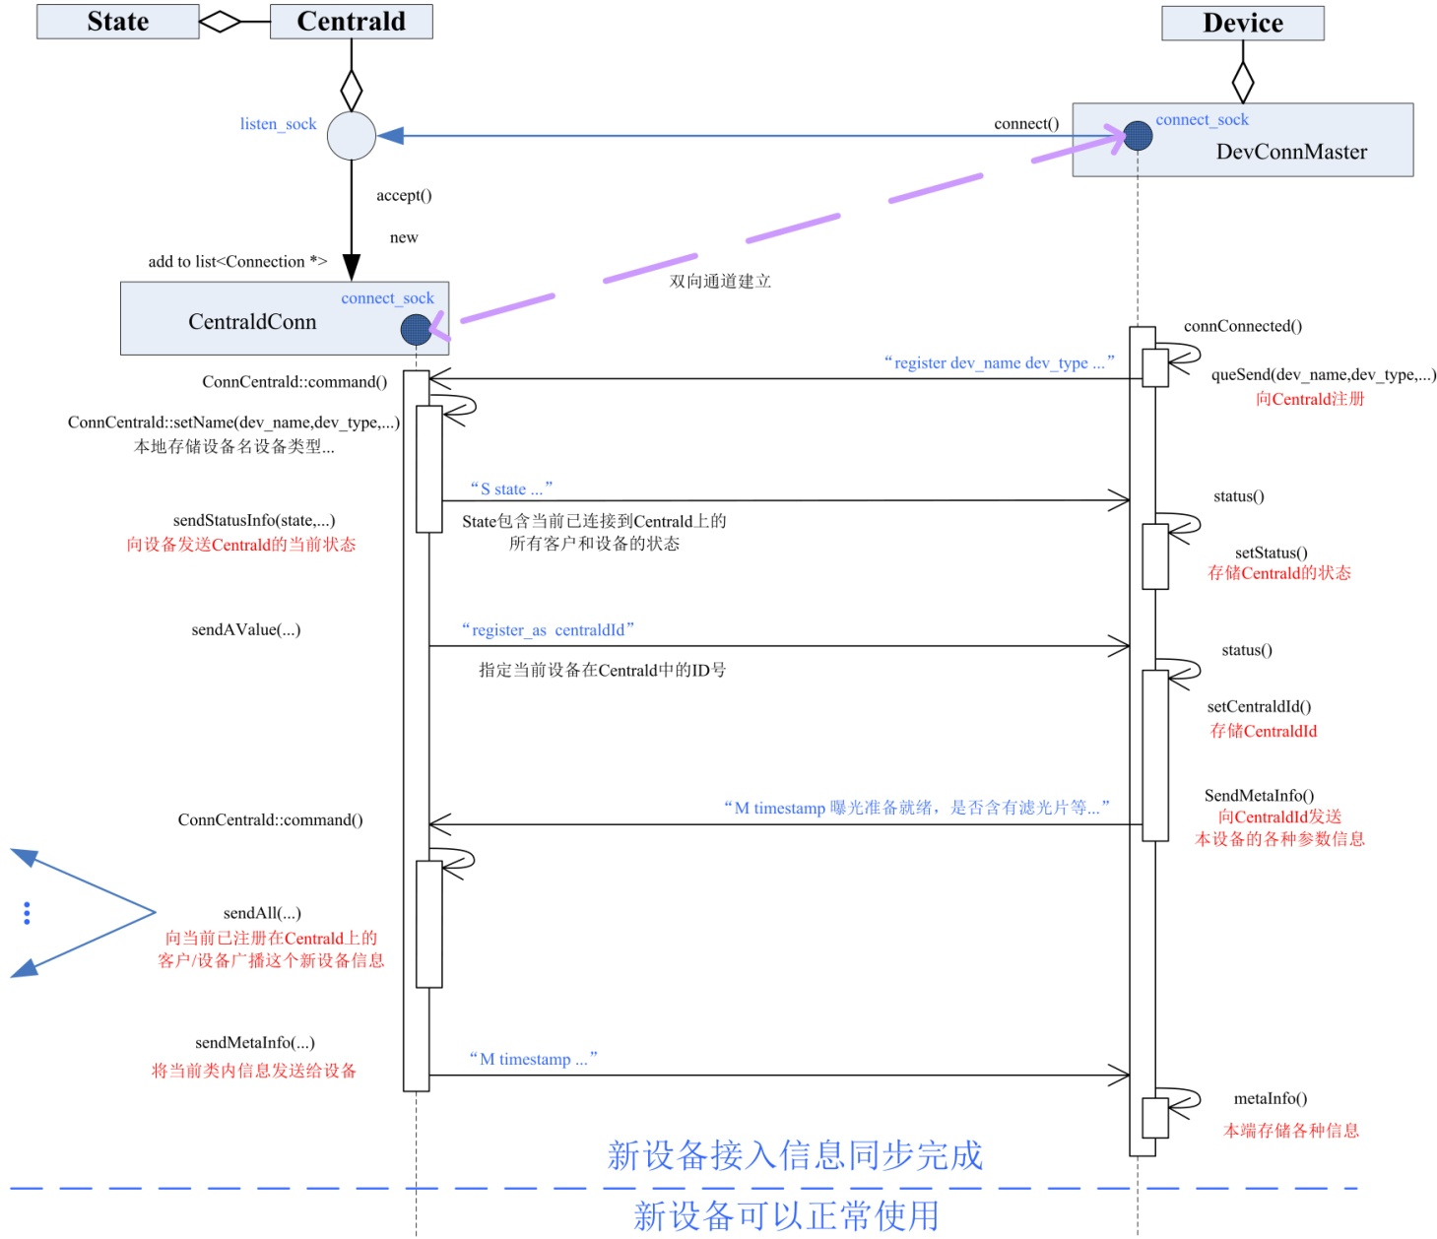
研究工作3：资源监控软件
设备接入：

Slide 36
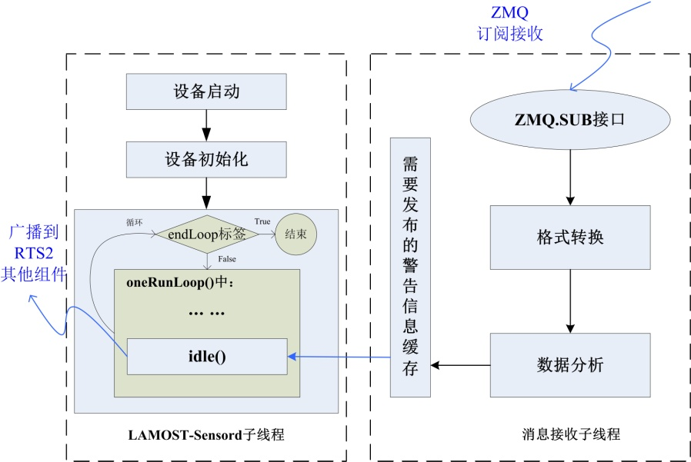
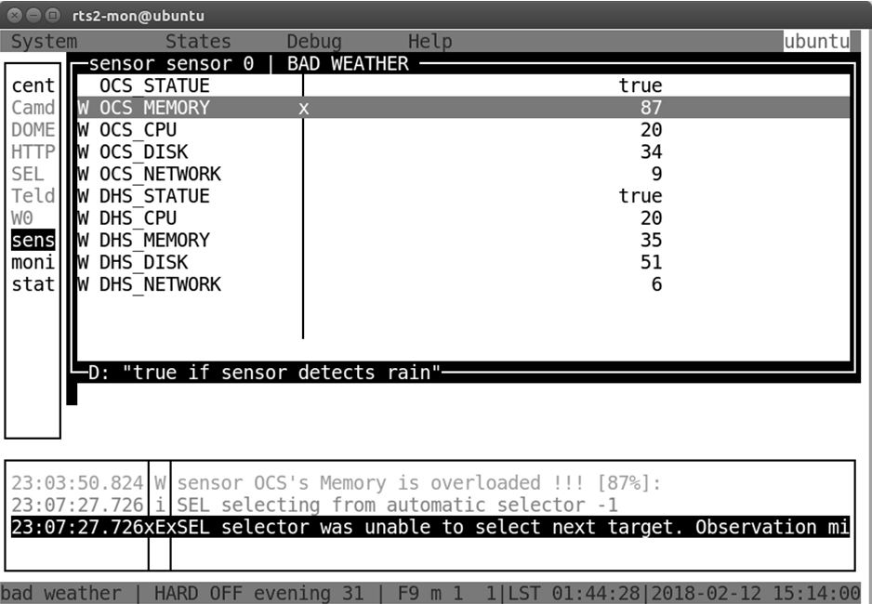
研究工作3：资源监控软件
资源监控接入RTS2：
RTS2截图
接入结构图

Slide 37
研究工作3：资源监控软件
小结：
利用Python协程技术开发了一套LAMOST计算机资源
监控软件，为望远镜运维提供必要的支持。
在深入理解RTS2设备运行和通信接入的原理基础上，
将之映射为传感器设备模块，并成功接入RTS2框架中运行。

Slide 38
研究工作
OCS和RTS2
大型望远镜设备虚拟化
资源监控软件
多相机控制软件
LAMOST自动化观测控制模拟实验
LAMOST全面映射

Slide 39
研究工作4：多相机控制软件
研究目的：
升级LAMOST现有多相机控制软件，在保证功能的前
提下，将之映射为相机设备模块，并融入RTS2框架中。

Slide 40
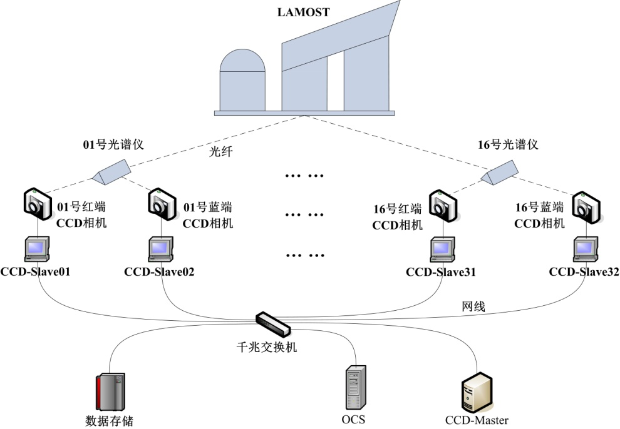
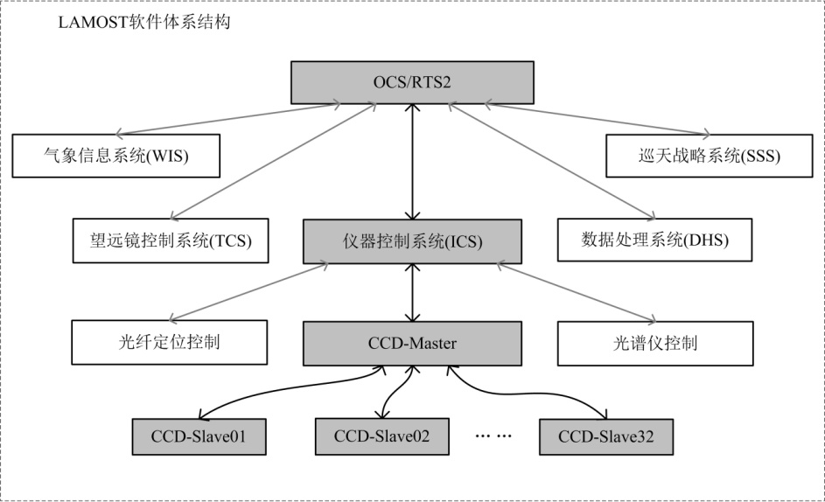
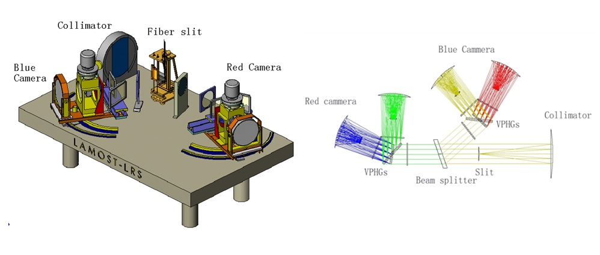
研究工作4：多相机控制软件
LAMOST的CCD相机集群

Slide 41
研究工作4：多相机控制软件
RTS2相机扩展的两种方案：
方案一：
每个相机映射成一个Rts2Camera，32个Rts2Camera分别接入RTS2框架。
方案二：
添加总控（虚拟层），将总控映射成一个Rts2Camera，将之接入RTS2框架。

Slide 42
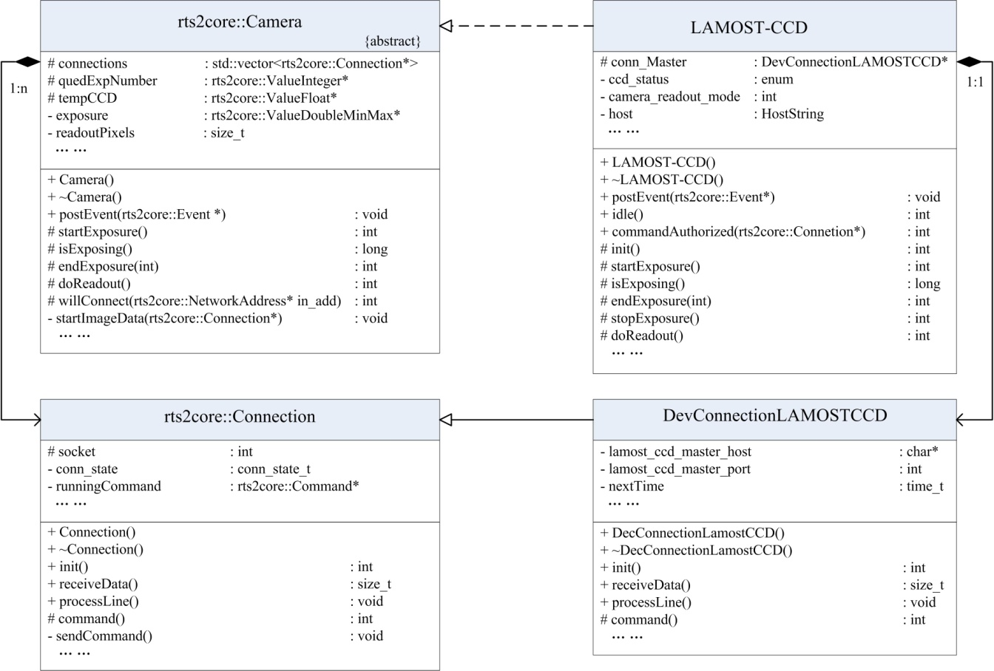
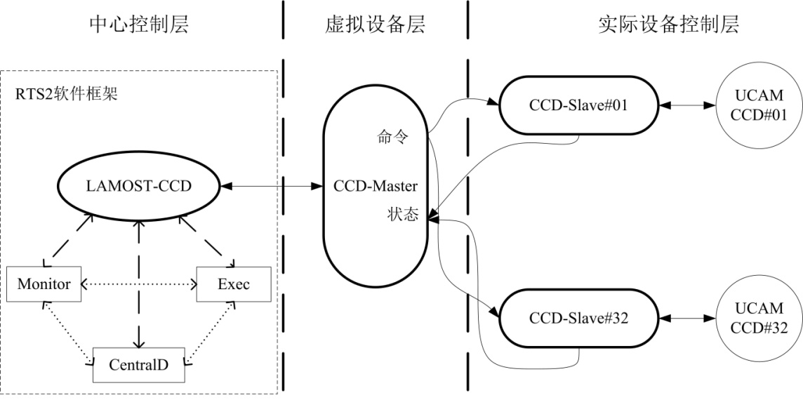
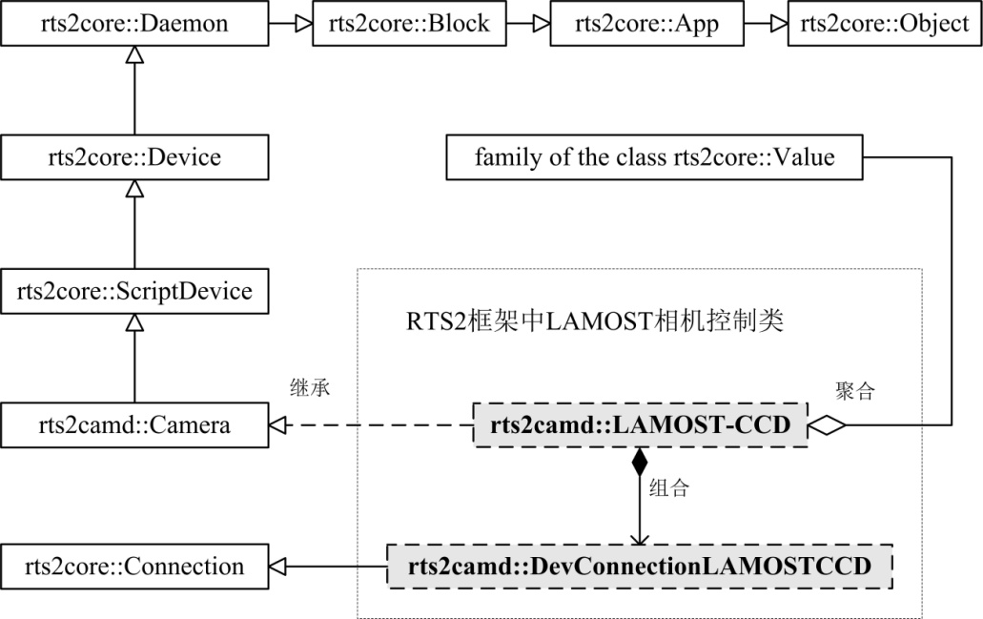
研究工作4：多相机控制软件
采用方案二：
总体结构图
继承关系图：
类图：

Slide 43
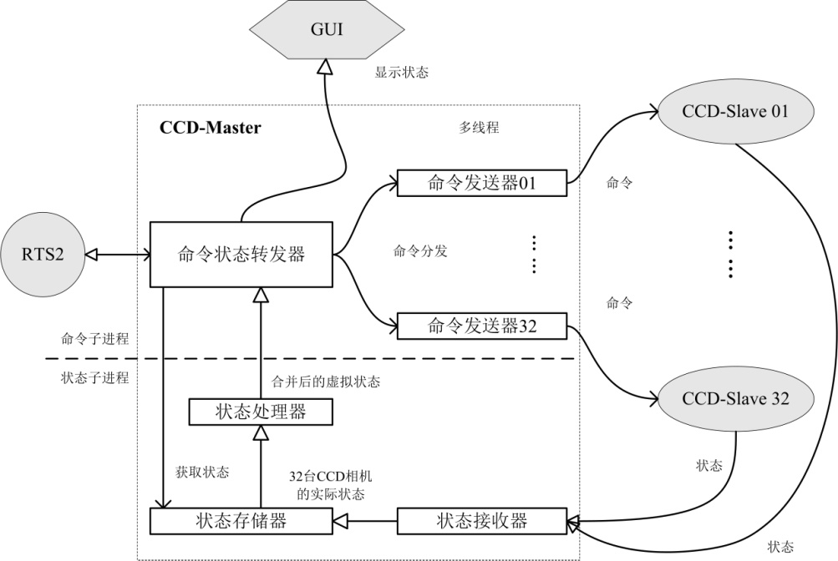
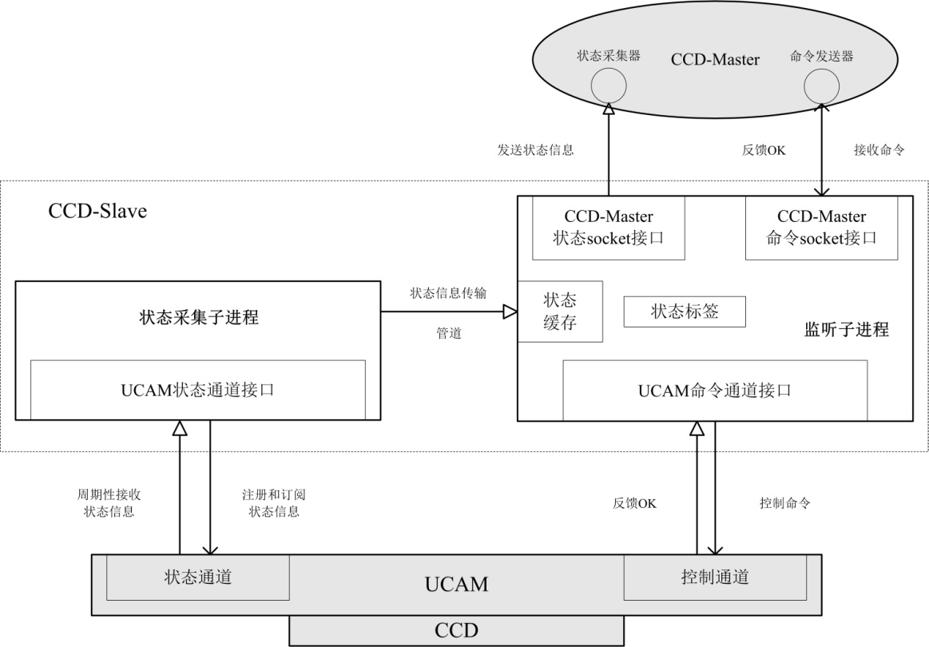
研究工作4：多相机控制软件
Master和ccdend实现
ccdend内部细节
Master内部细节

Slide 44
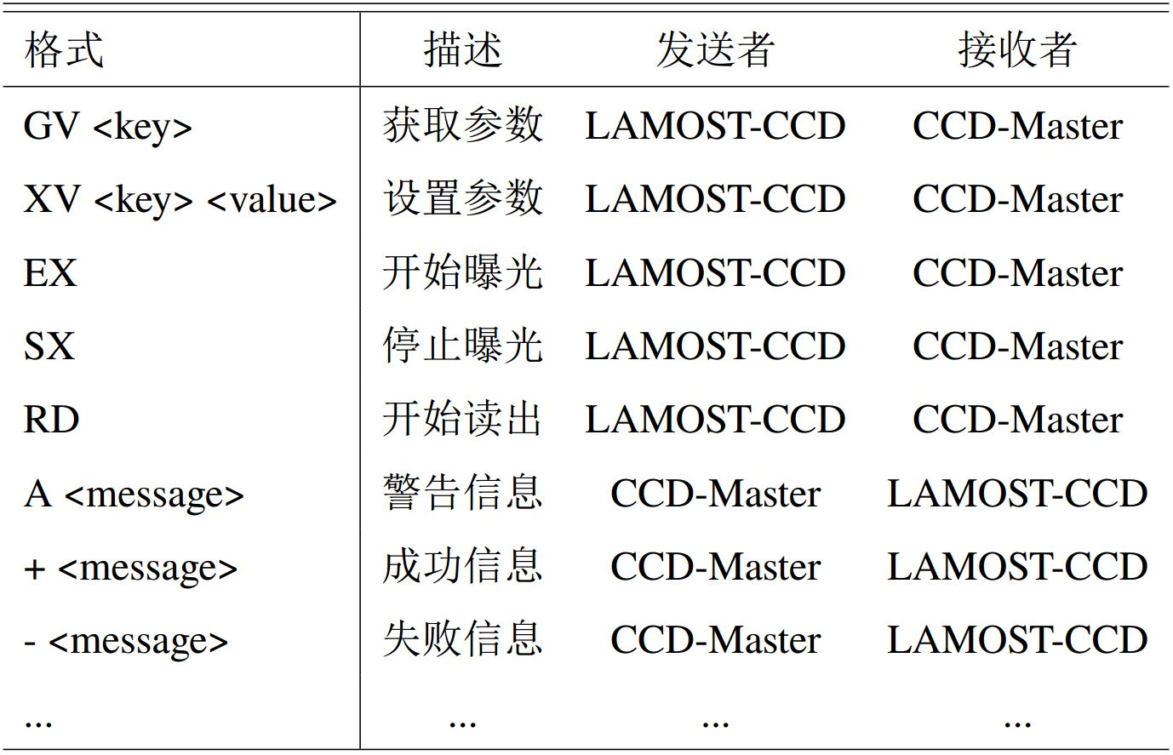
研究工作4：多相机控制软件
内部协议

Slide 45
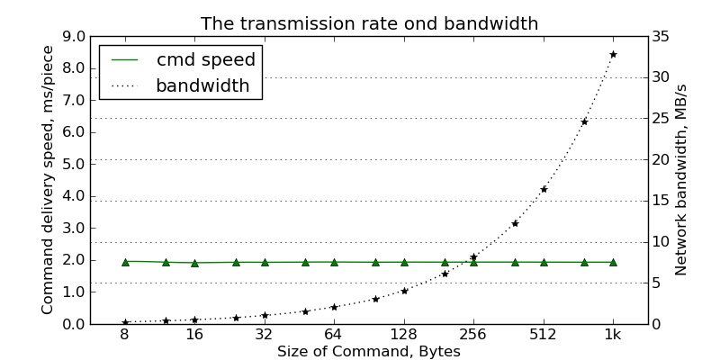
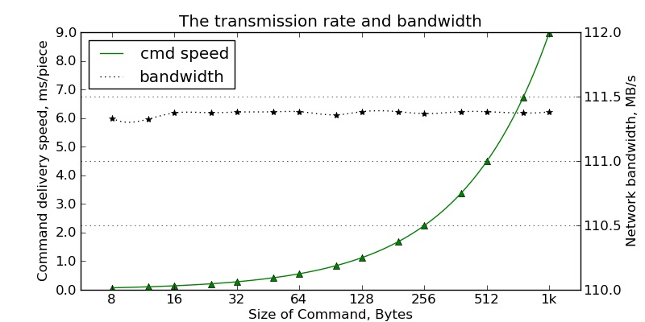
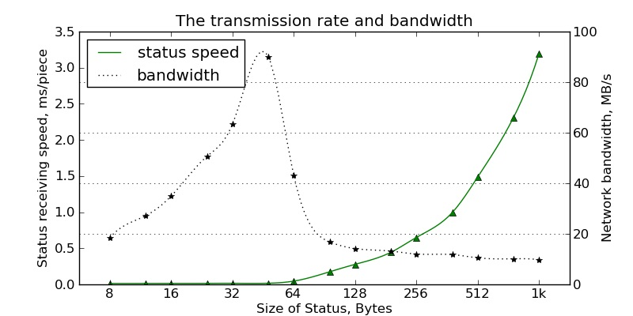
研究工作4：多相机控制软件
TCP与UDP测试
UDP广播发送测试 多线程TCP发送测试
单线程TCP接收测试

Slide 46
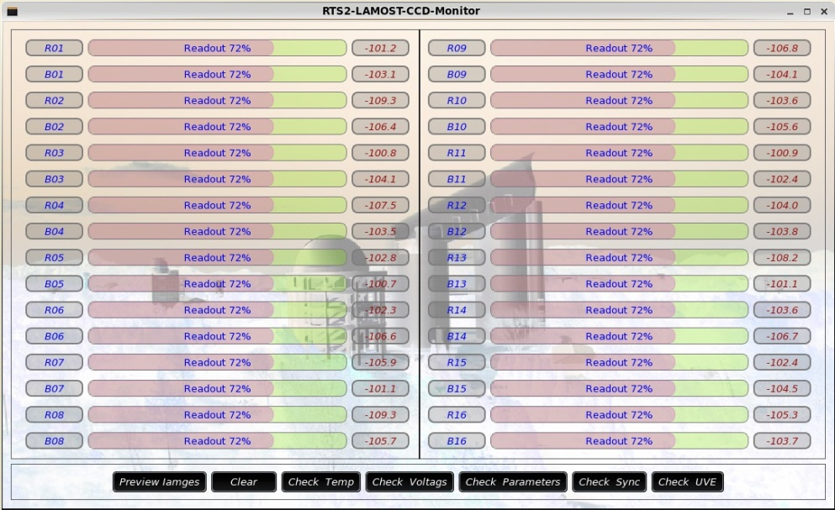
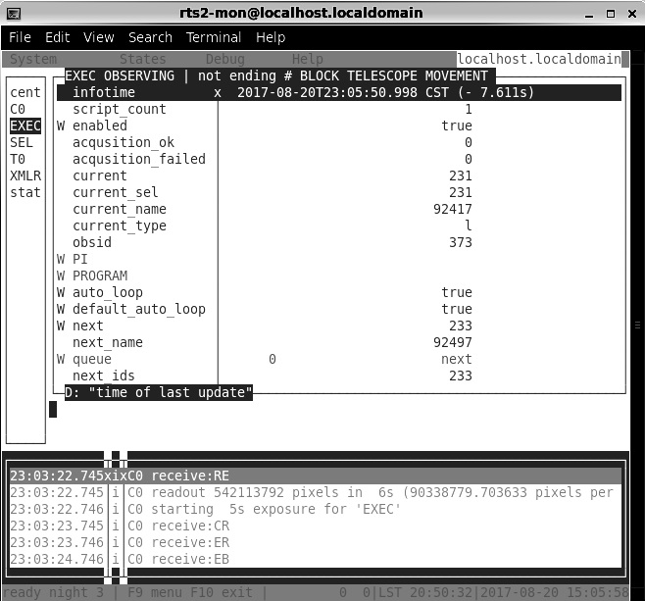
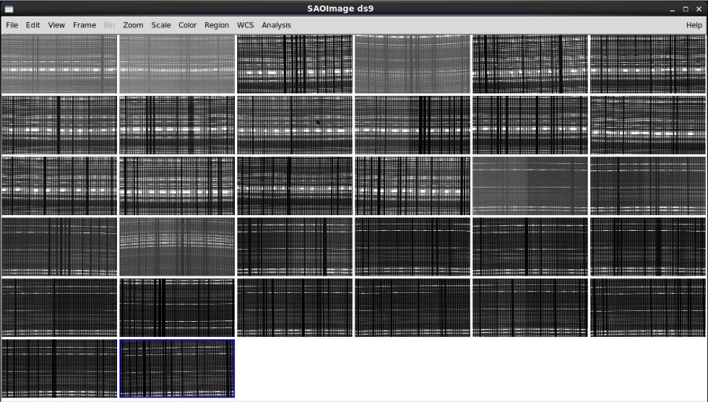
研究工作4：多相机控制软件
多相机控制软件接入RTS2：

Slide 47
研究工作4：多相机控制软件
小结：
在保证LAMOST多相机控制软件功能的前提下，将通
信技术由UDP更新为TCP，并采用QT5重写GUI。
将多相机控制软件虚拟化并映射为RTS2相机设备模块
并成功接入RTS2框架中运行。

Slide 48
研究工作
OCS和RTS2
大型望远镜设备虚拟化
资源监控软件
多相机控制软件
自动化观测控制模拟实验
LAMOST全面映射

Slide 49
研究工作5：自动化观测模拟实验
研究目的：
转译SSS产生的观测计划，并入RTS2后台数据库。
将光纤定位软件映射成RTS2滤光片设备模块。
尝试建立实验环境，进行基于RTS2的LAMOST自动化观测控制实验。

Slide 50
研究工作5：自动化观测模拟实验
巡天战略系统(SSS)简介
SSS是LAMOST重要子系统之一，需要负责管理观测目标，处理选星约束，生成观测计划和部署巡天过程。其具体功能涵盖了巡天星表的管理和维护，观测约束条件的分析与优先策略的指定，天区覆盖和光纤分配，观测计划的生成与反馈等范围。
与观测直接相关的主要任务：根据科学目标和观测条件，以最优化的方式在尽可能短的时间内，制定出可行的观测计划

Slide 51
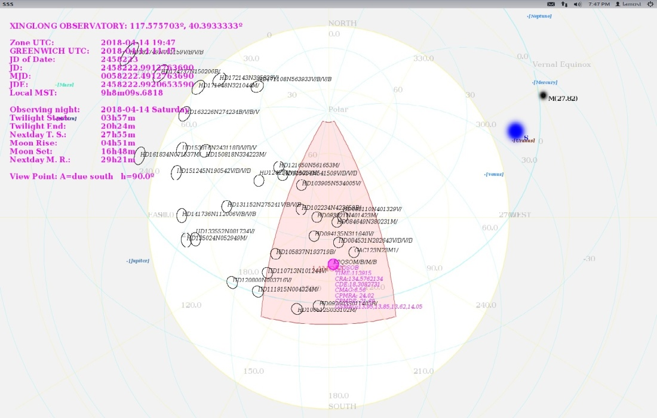
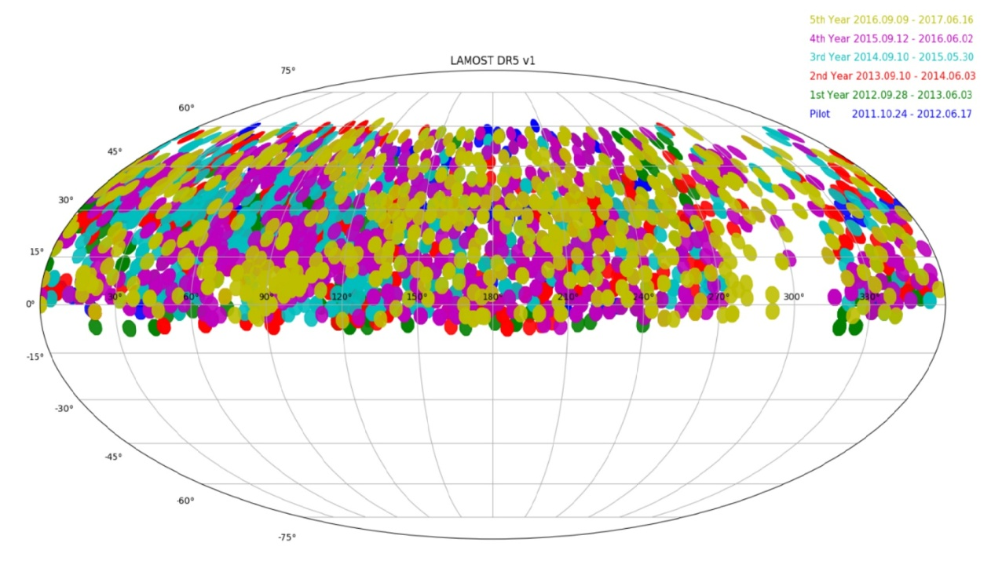
研究工作5：自动化观测模拟实验
SSS
SSS界面截图
DR5天区覆盖

Slide 52
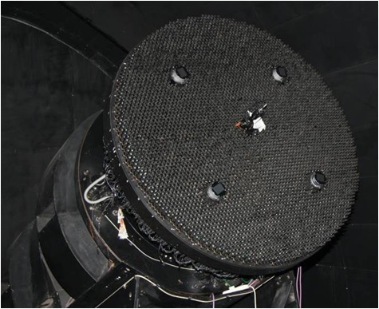
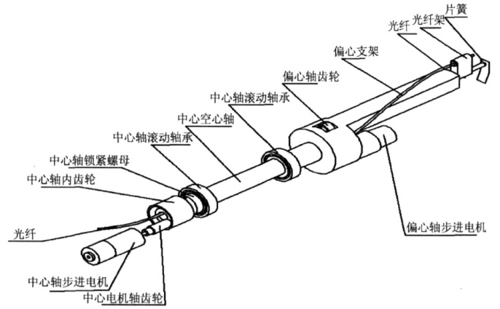
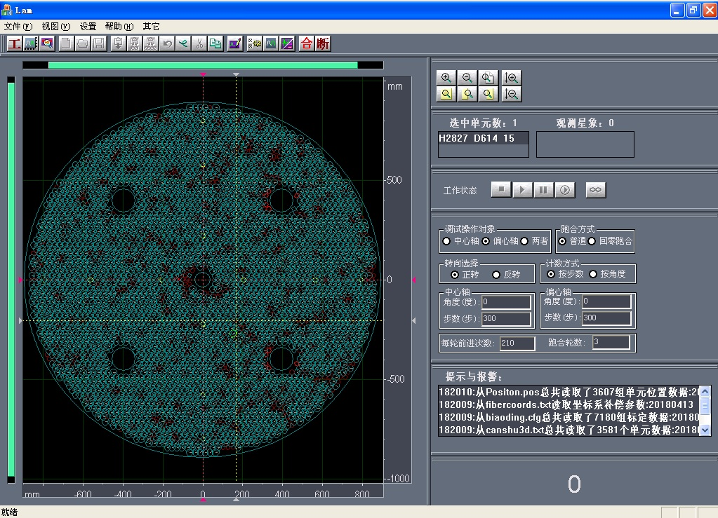
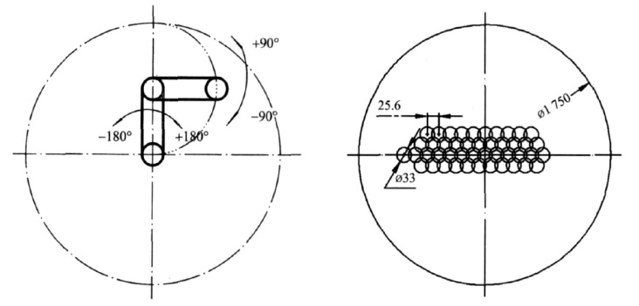
研究工作5：自动化观测模拟实验
光纤定位软件：
利用并行技术同时驱动焦面板上的4000
个光纤定位单元对准同一天区内不同的目
标，从而达到极高的数据获取率。

Slide 53
研究工作5：自动化观测模拟实验
RTS2自动化：
设备运行自动化：设备内部状态机转换以及设备命令队列缓存。
观测目标选择自动化：单队列调度（queue scheduling）、派发调度
（dispatch scheduling）和元队列组调度（meta-queues scheduling）。
元队列组调度：
FIFO
CIRCULAR
HIGHEST
WEST-EAST
WEST-EAST-MERIDIAN

Slide 54
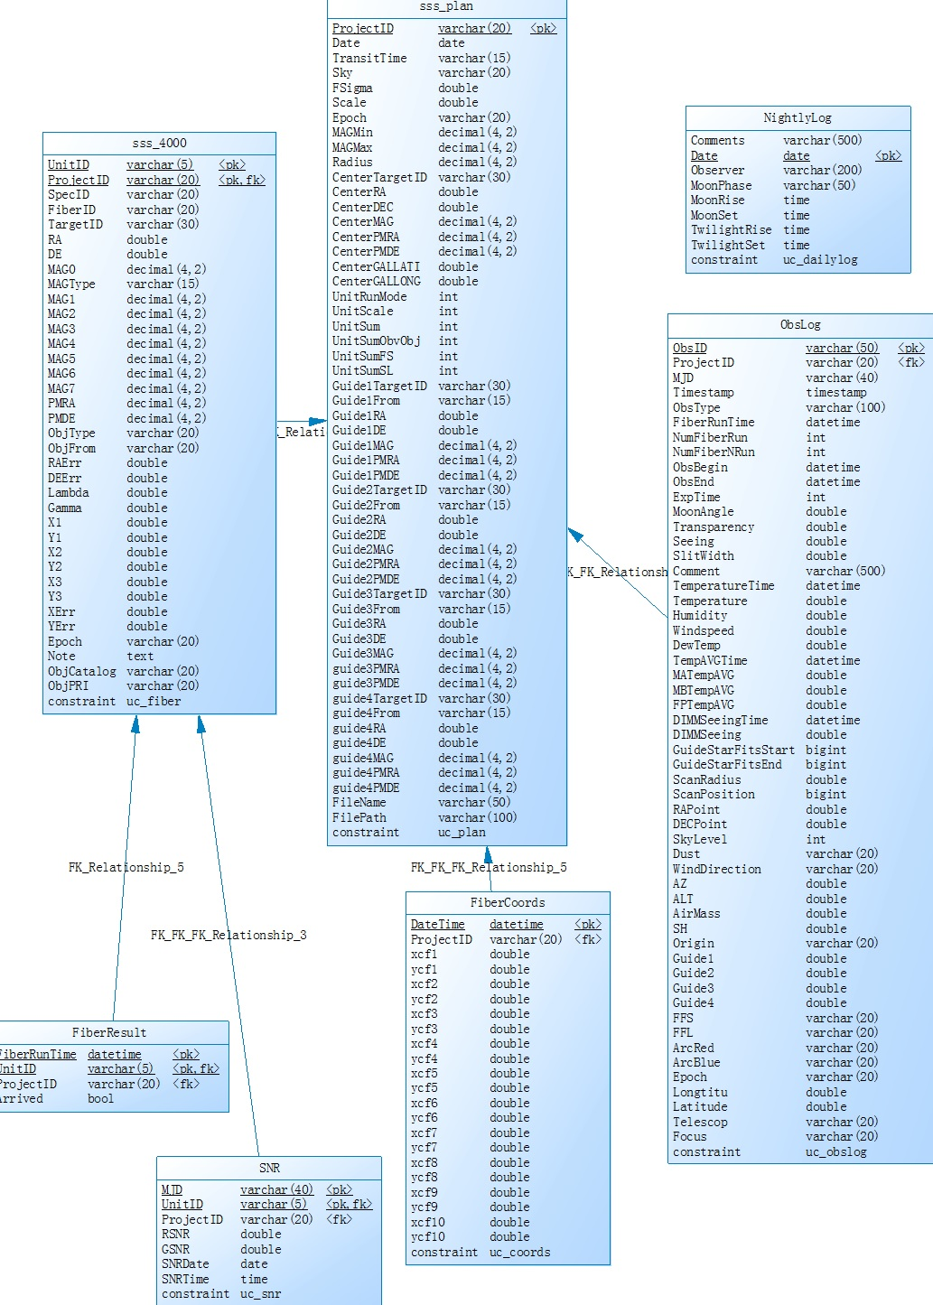
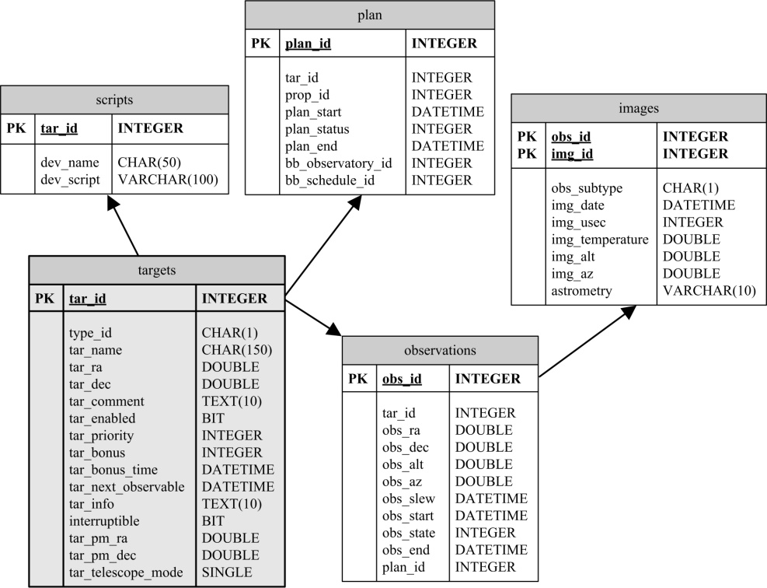
研究工作5：自动化观测模拟实验
观测计划的RTS2入库：
OCS与RTS2数据库比较：

Slide 55
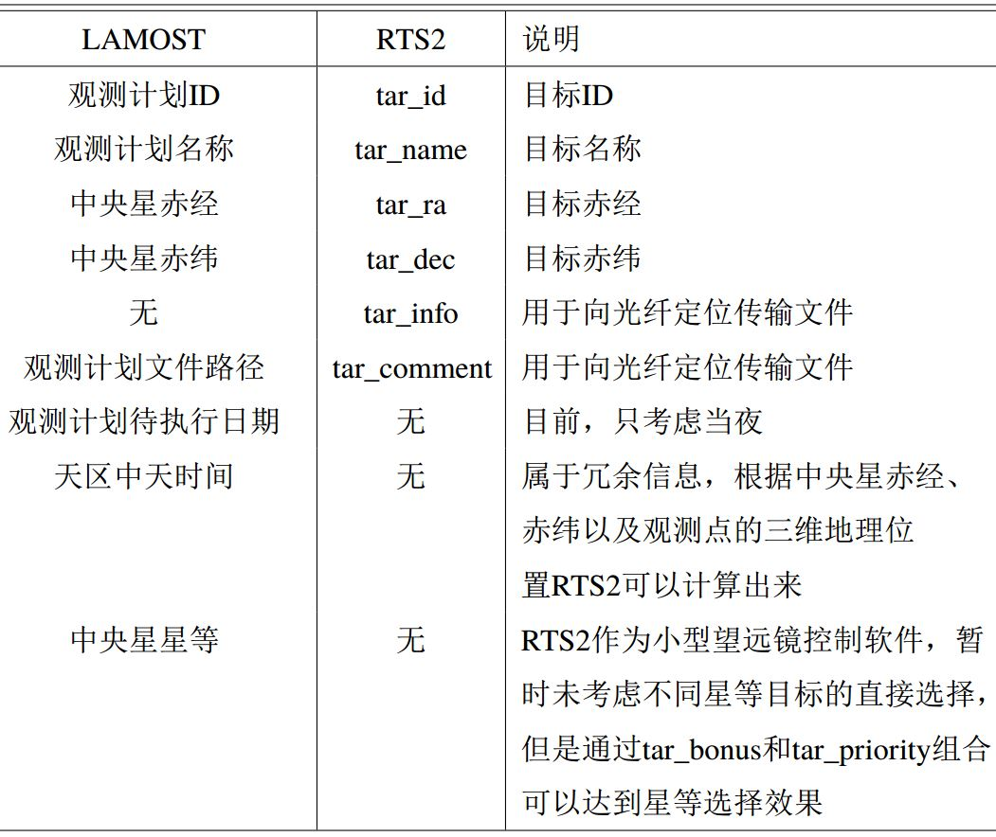
研究工作5：自动化观测模拟实验
观测计划的RTS2入库：
采用Python编写脚本，
转义LAMOST观测计划文件内容，
添加到RTS2后台数据库中。

Slide 56
研究工作5：自动化观测模拟实验
光纤定位映射为RTS2Filterd设备：
Rts2Filterd类拥有全局状态变量中的一位状态位，分别为：
FILTERD_MOVE
FILTERD_IDLE
Rts2Filterd类改写：
1）commandAuthorized()函数，处理“filter 参数”命令。
2）addFilter(int new_filter)，添加观测天区。
3）setFilterNum(int new_filter)，执行指定观测天区。

Slide 57
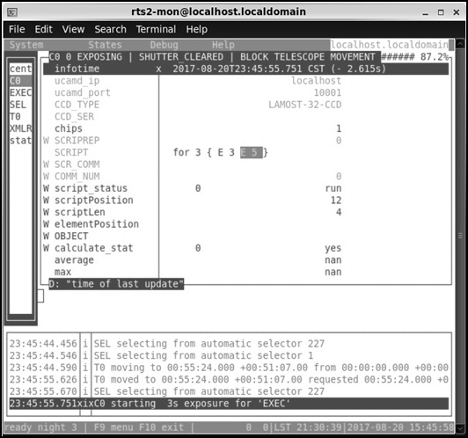
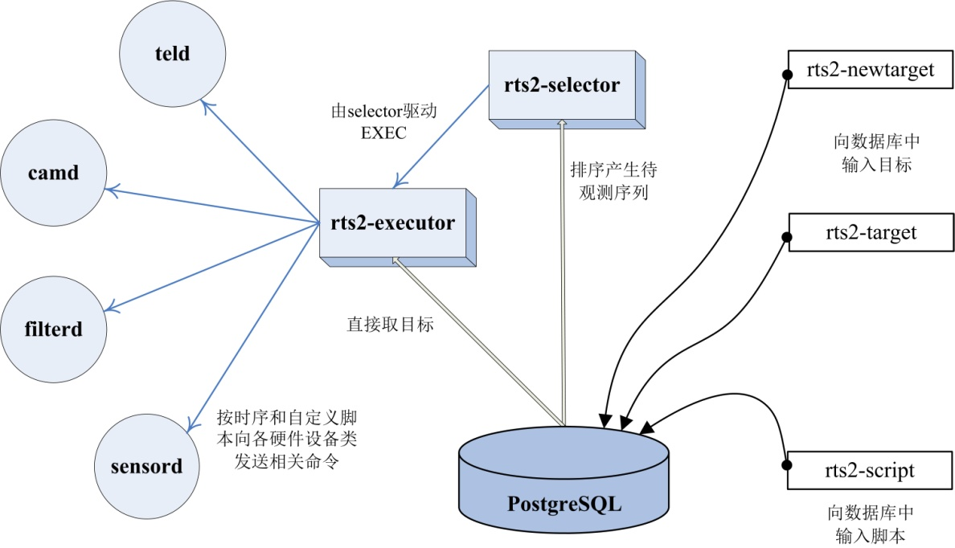
研究工作5：自动化观测模拟实验
自动化模拟观测：
未完成映射的子设备采用了RTS2的
伪设备模块来代替，例如:
TCS采用了Rts2Teld类的dummy。

Slide 58
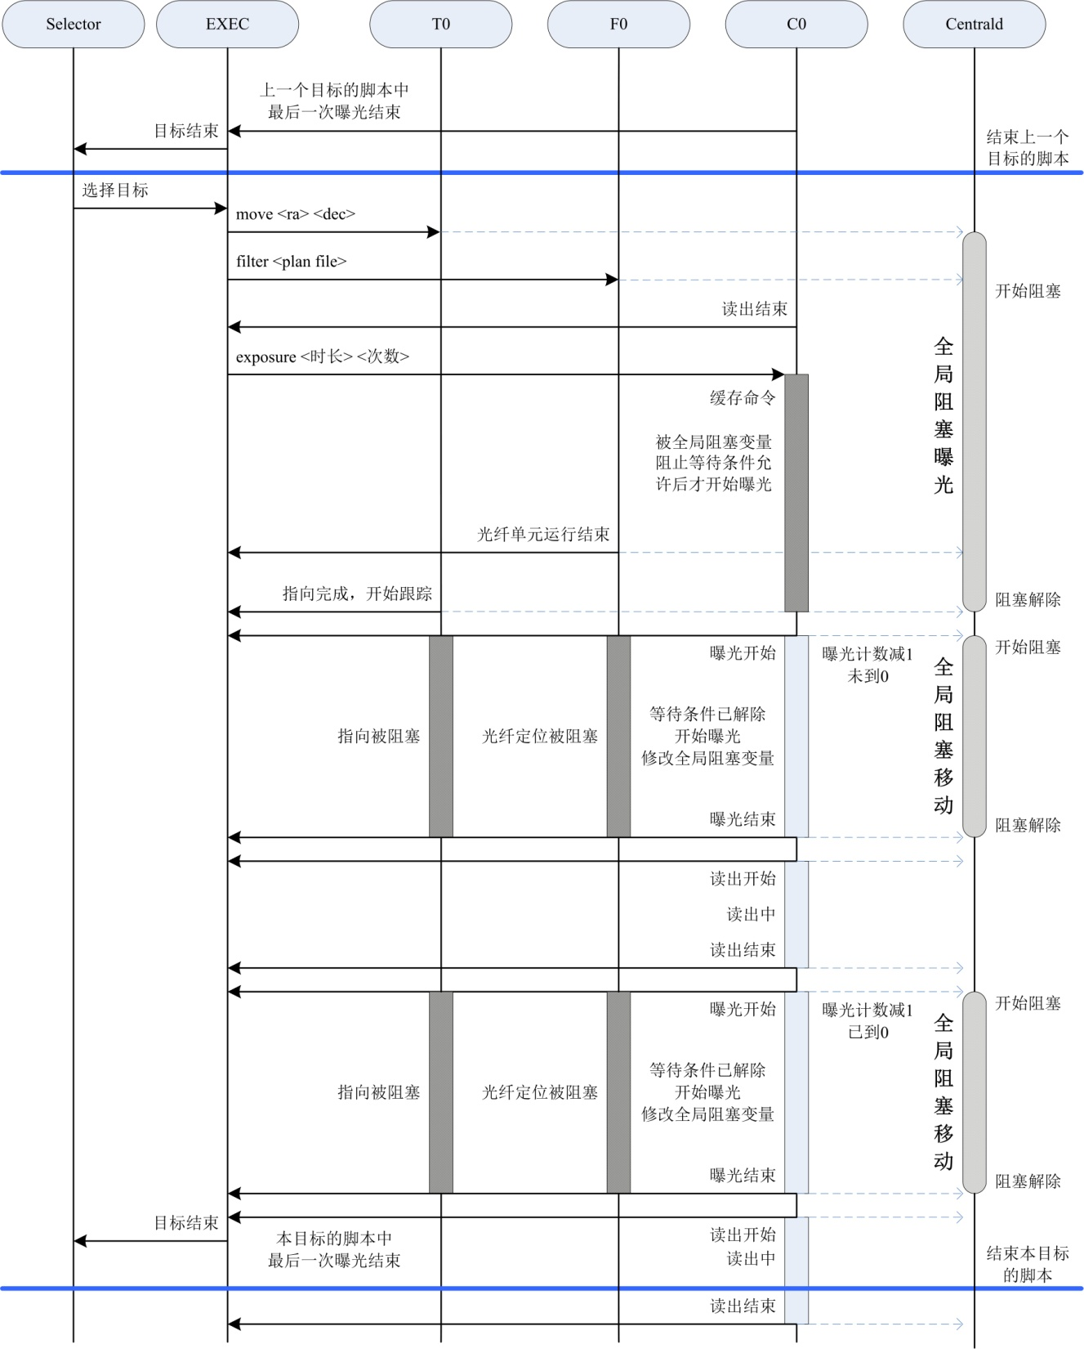
研究工作5：自动化观测模拟实验
自动化模拟观测：
模拟观测实验中各
模块之间的时序图

Slide 59
研究工作5：自动化观测模拟实验
小结：
采用Python编写脚本，转译观测计划并入库。
将光纤定位软件接口虚拟化映射为滤光片设备模块。
利用已完成映射模块和RTS2提供的伪设备技术搭建测试环境，进行基于RTS2的LAMOST自动化模拟观测实验。
实验结果表明将RTS2引入LAMOST观测控制领域，从而提升OCS自动化观测能力的设想完全可行！

Slide 60
研究工作
OCS和RTS2
大型望远镜设备虚拟化
资源监控软件
多相机控制软件
自动化观测控制模拟实验
LAMOST全面映射

Slide 61
研究工作6：LAMOST全面映射
研究目的：
对LAMOST其余子系统或软件进行虚拟化映射进行研究。为实现RTS2对LAMOST的全面自动化观测控制打下基础。

Slide 62
研究工作6：LAMOST全面映射
总体映射图：
蓝色背景已完成。

Slide 63
研究工作6：LAMOST全面映射
Dome映射：
LAMOST的TCS系统的部分功能例如：圆顶控制、焦面门控制以及通风制冷控制将映射成RTS2中的Dome模块。
在RTS2框架中，Rts2Domed类是基类，提供了OpneDome()、CloseDome()等虚函数接口。
RTS2为Rts2Domed分配的全局状态有：
DOME_OPENING（圆顶正在打开）
DOME_OPEND（圆顶已打开到位）
DOME_CLOSING（圆顶正在关闭）
DOME_CLOSED（圆顶已关闭到位）

Slide 64
研究工作6：LAMOST全面映射
Mount映射：
LAMOST的机架指向跟踪、焦面姿态调整、主动光学和导星校正等功能需要合并映射成RTS2框架的Rts2Mountd模块。
Rts2Mountd基类提供了如：move()、park()、stop() 等一系列控制函数,以适应小型望远镜镜筒控制的操作。
RTS2Teld所分配的全局状态相对较多，最重要的有：
TEL_MOVING（望远镜正在指向调整中）
TEL_TRACKING（望远镜跟踪）
TEL_CORRECTING（望远镜校正）
TEL_PARKING（望远镜正在停靠中）
TEL_PARKED（望远镜停靠）

Slide 65
研究工作6：LAMOST全面映射
Mount映射：
指向：
move命令、trace命令
状态如上页。
主动光学和导星：
correct命令
TEL_CORRECTING状态

Slide 66
研究工作6：LAMOST全面映射
气象传感器映射：
小圆顶中设备主要包括：
1）气象站设备(风速仪、湿度仪、粉尘仪等)
2）DIMM(测量室外视宁度)
3）小圆顶顶棚控制机电设备
小圆顶设备可以映射成
Rts2Sensord设备。但需要覆
盖底层函数commandAuthorized()函数。

Slide 67
研究工作6：LAMOST全面映射
ImageProc服务映射：
LAMOST的DHS子系统。
RTS2框架中提供了图像处理
服务。用Linux系统提供的文件监
视(inotify)接口来实现。

Slide 68
研究工作6：LAMOST全面映射
ImageProc服务映射：
当RTS2获得拍摄图像文件后，自动驱动图像处理脚本运行。
在下一步工作中，可以将DHS系统虚拟化映射成IamgeProc模块。
需要考虑的问题：
1）如何保证本次观测全部图像获取完成后再驱动处理脚本。
2）仔细设计图像处理脚本，在保证处理结果正确的前提下减少处理时间。如果脚本运行时间过长，就无法达到实时反馈的效果了。

Slide 69
研究工作6：LAMOST全面映射
XML-Rpcd服务模块的映射：
OCS只采用了C-S，无B-S。且设计中未支持远程访问。
RTS2提供了Rts2XmlRpcd
模块是远程访问接口。
需要完成：
1）增强认证机制
2）实现命令、状态分离和分级。

Slide 70
研究工作6：LAMOST全面映射
小结：
提出了LAMOST子系统全面映射方案。
初步研究LAMOST的TCS、主动光学、导星、DHS等子系统对RTS设备或服务模块的映射，并提出采用的XML-Rpcd模块增强OCS远程访问能力。
为实现RTS2对LAMOST的全面自动化观测控制打下基础。

Slide 71
提纲
课题背景与意义
研究工作
总结和展望
研究成果

Slide 72
总结和展望
本文在深入分析OCS系统的基础上，总结了当前OCS的优点和不足。并尝试将RTS2引入到LAMOST观测控制领域，以提高当前OCS的自动化控制能力。
文中比较l OCS与RTS2异同，提出了基于LAMOST的大型望远镜设备虚拟化的概念。并逐步将各子系统虚拟化映射成RTS2的设备或服务模块。最终，建立实验环境，并进行了RTS2控制LAMOST自动化模拟观测实验。实验结果证明了将RTS2自动化能力引入LAMOST的可行性。
文中最后还提出了全面映射方案，为全面虚拟化子系统，从而实现RTS2框架下LAMOST全自动观测的研究打下基础。

Slide 73
总结和展望
本文主要创新点
1）在深入分析LAMOST现行OCS与RTS2之间异同的基础上，首次提出了大型望远镜设备虚拟化的概念。
2）首次将自动化性能优越的RTS2引入大型望远镜观测控制领域。将LAMOST多个子系统映射成RTS2设备模块后，进行模拟自动化观测实验，从而验证了基于RTS2框架的LAMOST望远镜自动化观测控制的可能性。
3）利用Pyhton协程技术开发了LAMOST控制节点分布状态采集与监视系统。填补了LAMOST运维相关领域的空白。将Python协程这一新型技术引入望远镜观测控制领域也属于国内首创。

Slide 74
提纲
课题背景与意义
研究工作
总结和展望
研究成果

Slide 75
研究成果
学术论文：
1、《 LAMOST CCD camera-control system based on RTS2 》
作者： Yuan Tian, Zheng Wang, Jian Li, Zi-Huang Cao, Dai Wei, Wei Shou-lin, Yong-Heng Zhao.
已发表：RAA，2018，Vol.18 No.5，54-1 ～ 54-14
2、《基于Python协程技术的LAMOST控制节点分布状态采集与监视系统》
作者：田园, 王锋, 李建, 王政, 赵永恒.
已接收：天文研究与技术
基金项目：国家自然科学基金青年科学基金
“基于新型中间件的大型望远镜控制计算机集群资源监控系统”
(批准号 11603044)，2017年1月至2019年12月，项目负责人

Slide 76
谢谢！

